Slide 1

Diseño web básico
PROGRAMA DE TECNOLOGÍA EN CÓMPUTO

Slide 2

¿Qué es HTML?
Hyper Text Markup Languaje:
Es el lenguaje de marcado estándar para la creación de páginas Web.
Un navegador no muestra las etiquetas, pero sí la sinterpreta para darle estructura y representar el contenido de una página web.

Slide 3

Estructura de carpetas de un Proyecto Web
Mi Proyecto Web
js
css
img
index.html

Slide 4
Etiquetas y atributos
Un elemento html está constituido, por lo general, de una etiqueta de apertura y una de cierre.
<title>Etiquetas básicas</title>
Los elementos html tienen atributos, los cuales nos proveen información adicional.
Estos se especifican dentro de la etiqueta de apertura:
<html lang="es">

Slide 5
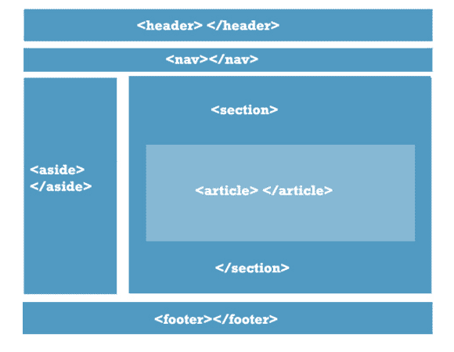
HTML5 Semantic Elements

Slide 6
</teoria>
<ejemplo>

